Slide 1
Lautréamont, Les chants de Maldoror
NB: materiale didattico per il corso magistrale di Letteratura Francese a.a. 2019/20, prof. Fabio Vasarri

Slide 2
Le chant VI (suite et fin)
Chant VI (6-8) : mort de Melvyn, lancé par Maldoror de la place Vendôme au Panthéon.
Métamorphoses fantastiques:
archange → crabe tourteau [granciporro]
Maldoror → cygne noir
Dieu → rhinocéros
Prolifération absurde de l’intrigue. La parodie et l’accélération du récit causent la destruction du modèle romanesque.

Slide 3
Chapitre | Genre | Thèmes et lieux
I-III V VII | récit “réaliste” | réel, action, ville (Paris)
IV VI | récit fantastique | fantasmes, métamorphoses, décors vagues
VIII | récit “réaliste” + fantastique | réel + fantasmes
Structure du chant VI

Slide 4
Chant VI : les anticipations
Explicit | Anticipation | Chapitre anticipé
préface | le pont du Carrousel les cris déchirants que semblait pousser le sac ! | VII
I | l’anneau de fer caché sous la pierre par la main d’un maniaque | VIII
II | le lac des cygnes ; et, je vous dirai plus tard pourquoi il s’en trouve un de complètement noir parmi la troupe, et dont le corps, supportant une enclume, surmontée du cadavre en putréfaction d’un crabe tourteau etc. | VI
III | La queue de poisson ne volera que pendant trois jours, c’est vrai ; mais, hélas ! la poutre n’en sera pas moins brûlée ; et une balle cylindro-conique percera la peau du rhinocéros, malgré la fille de neige et le mendiant ! C’est que le fou couronné aura dit la vérité sur la fidélité des quatorze poignards. | VIII
IV | Plût au ciel que le crabe tourteau rejoigne à temps la caravane des pèlerins, et leur apprenne en quelques mots la narration du chiffonnier de Clignancourt ! | VIII
VI | C’est ainsi qu’il préludait à l’incroyable événement de la place Vendôme ! | VIII
Les explicit des chapitres annoncent des événements futurs, mais sans ordre et d’une manière bizarre; pastiche du roman-feuilleton, où il faut stimuler l’attention du lecteur, qui veut connaître la suite.
Le procédé de l’anticipation est multiplié et vidé de sens, il confond le lecteur …

Slide 5
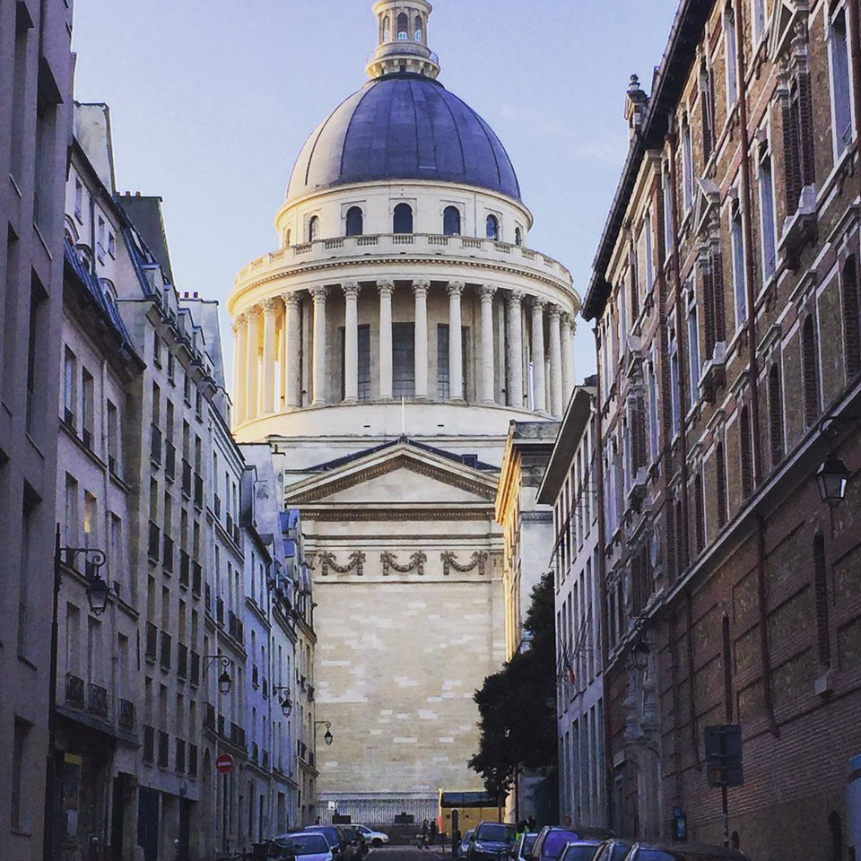
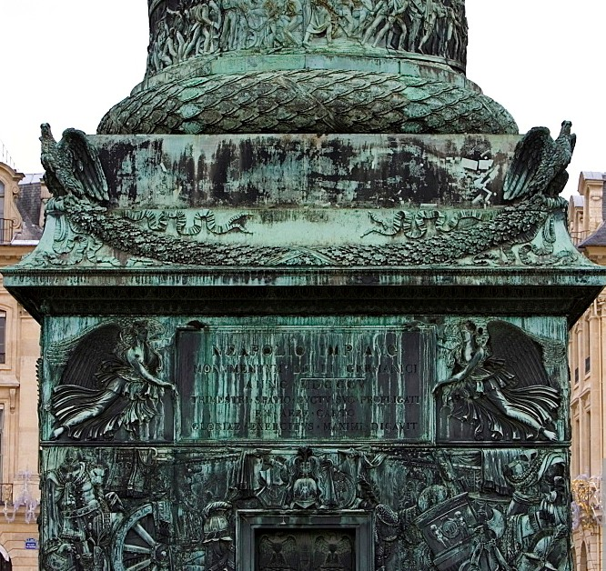
Les immortelles
[motivi scolpiti di sempreverdi]
En haut: le Panthéon de Paris
En bas: le socle de la colonne Vendôme, place Vendôme, Paris
“Il n’en est pas moins vrai que les draperies en forme de croissant de lune n’y reçoivent plus l’expression de leur symétrie définitive dans le nombre quaternaire : allez-y voir vous-même, si vous ne voulez pas me croire”.
“nombre quaternaire”: dans la colonne, les immortelles sont 4, dans le Panthéon elles sont plus nombreuses, car elles entourent tout l’édifice.

Slide 6
Littérature et réalité
Par ailleurs, dans le chant VI il est question d’autres images sculptées: un coq et une chouette (rue Colbert) et un rhinocéros (Tuileries).
Problème: ces sculptures ont été réalisées après la mort de Ducasse (1882 et 1903). Coïncidence?
En tout cas, le chant VI donne des références précises à l’espace parisien et pose le problème du rapport entre littérature et réalité. Voyez l’explicit:
“allez-y voir vous-même, si vous ne voulez pas me croire”.
Pour la critique structurale du XXe siècle, la littérature ne peut pas reproduire le réel, elle ne peut que le représenter selon ses codes; on parle alors de:
“effet de réel” (Roland Barthes, 1968), ou de:
“illusion référentielle” (Michael Riffaterre, 1978).

Slide 7
Intégrations bibliographiques
Pour une analyse du chant VI, voir l’article en ligne et en italien, tiré d’une thèse universitaire de 2015 (Federico Guariglia, I risultati della parodia nel Canto sesto)
https://cahierslautreamont.wordpress.com/2016/11/16/i-risultati-de-la-parodia-nel-canto-sesto/
Voir aussi un essai sur l’espace chez Lautréamont :
Ana Alonso, Errances maldororiennes. L’expérience de l’espace dans “Les Chants de Maldoror” de Lautréamont, « Studi francesi », 164, 2011, p. 281-291
https://journals.openedition.org/studifrancesi/5490

Slide 8
Correspondance d’Isidore Ducasse
23 octobre 1869, destinataire inconnu (Auguste Poulet-Malassis, éditeur des Fleurs du mal) :
J’ai chanté le mal, comme ont fait Miçkiéwicz, Byron, Milton, Southey, A. de Musset, Baudelaire, etc. Naturellement, j’ai un peu exagéré le diapason pour faire du nouveau dans le sens de cette littérature sublime qui ne chante le désespoir que pour opprimer le lecteur, et lui faire désirer le bien comme remède. Ainsi donc, c’est toujours le bien qu’on chante en somme, seulement par une méthode plus philosophique et moins naïve que l’ancienne école, dont Victor Hugo et quelques autres sont les seuls représentants qui soient encore vivants.
Ce que je voudrais, c’est que le service de la critique soit fait aux principaux lundistes. Eux seuls jugeront en premier et dernier ressort le commencement d’une publication qui ne verra sa fin évidemment que plus tard, lorsque j’aurai vu la mienne. Ainsi donc, la morale de la fin n’est pas encore faite. Et cependant, il y a déjà une immense douleur à chaque page. Est-ce le mal, cela ? Non, certes. Je vous en serai reconnaissant parce que si la critique en disait du bien, je pourrais dans les éditions suivantes retrancher quelques pièces trop puissantes.

Slide 9
Correspondance d’Isidore Ducasse
21 février 1870, destinataire inconnu (Auguste Poulet-Malassis) :
Vous savez, j’ai renié mon passé. Je ne chante plus que l’espoir ; mais, pour cela, il faut d’abord attaquer le doute de ce siècle (mélancolies, tristesses, douleurs, désespoirs, hennissements lugubres, méchancetés artificielles, orgueils puérils, malédictions cocasses etc., etc.). Dans un ouvrage que je porterai à Lacroix aux premiers jours de Mars, je prends à part les plus belles poésies de Lamartine, de Victor Hugo, d’Alfred de Musset, de Byron et de Baudelaire, et je les corrige dans le sens de l’espoir ; j’indique comment il aurait fallu faire. J’y corrige en même temps 6 pièces des plus mauvaises de mon sacré bouquin.

Slide 10
Correspondance d’Isidore Ducasse
12 mars 1870, destinataire inconnu (Joseph Darasse, banquier des Ducasse) :
J’ai fait publier un ouvrage de poésies chez M. Lacroix (B. Montmartre, 15). Mais, une fois qu’il fut imprimé , il a refusé de le faire paraître, parce que la vie y était peinte sous des couleurs trop amères, et qu’il craignait le procureur-général. C’était quelque chose dans le genre du Manfred de Byron et du Konrad de Mieçkiewicz, mais, cependant, bien plus terrible. L’édition avait coûté 1 200 f, dont j’avais déjà fourni 400 f. Mais, le tout est tombé dans l’eau. Cela me fit ouvrir les yeux. Je me disais que puisque la poésie du doute (des volumes d’aujourd'hui il ne restera pas 150 pages) en arrive ainsi à un tel point de désespoir morne, et de méchanceté théorique, par conséquent, c’est qu’elle est radicalement fausse ; par cette raison qu’on y discute les principes, et qu’il ne faut pas les discuter : c’est plus qu’injuste.

Slide 11
Correspondance d’Isidore Ducasse
Suite de la lettre du 12 mars 1870 :
Les gémissements poétiques de ce siècle ne sont que des sophismes hideux. Chanter l’ennui, les douleurs, les tristesses, les mélancolies, la mort, l’ombre, le sombre, etc., c’est ne vouloir, à toute force, regarder que le puéril revers des choses. Lamartine, Hugo, Musset se sont métamorphosés volontairement en femmelettes. Ce sont les Grandes-Têtes-Molles de notre époque. Toujours pleurnicher. Voilà pourquoi j’ai complètement changé de méthode, pour ne chanter exclusivement que l’espoir, l’espérance, le CALME, le bonheur, le DEVOIR. Et c’est ainsi que je renoue avec les Corneille et les Racine la chaîne du bon sens, et du sang-froid, brusquement interrompue depuis les poseurs Voltaire et Jean-Jacques Rousseau. Mon volume ne sera terminé que dans quatre ou cinq mois. Mais, en attendant, je voudrais envoyer à mon père la préface, qui contiendra 60 pages ; chez Al. Lemerre. C’est ainsi qu’il verra que je travaille, et qu’il m’enverra la somme totale du volume à imprimer plus tard.

